Slide 1
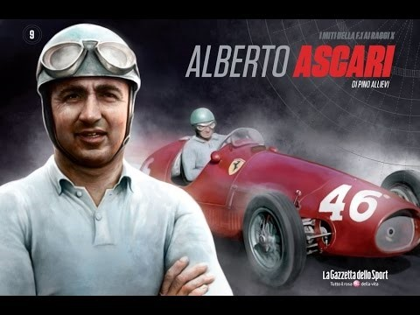

eaglenest8@hotmail.com
1ª parte de 4
____________________

Slide 2
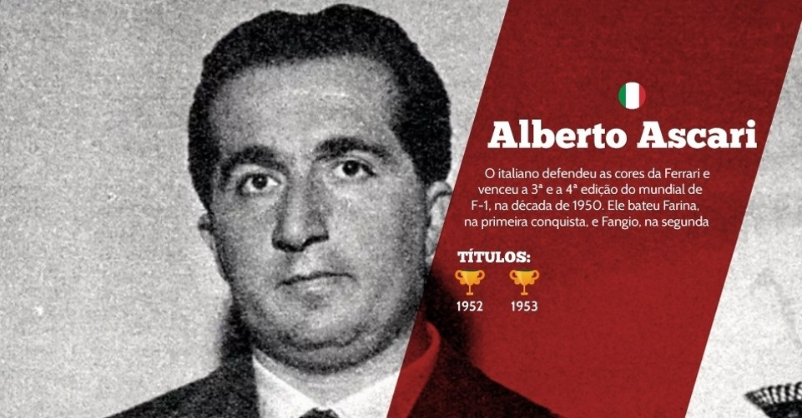


eaglenest8@hotmail.com
1ª parte de 4
____________________

Slide 3
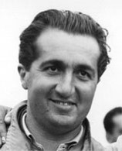
Alberto Ascari
Nació-(Milán, Italia, 13 de julio de 1918)
Falleció- (Monza, 26 de mayo de 1955)
Fue un piloto de Fórmula 1 italiano,
cuyo nombre se cuenta
entre las primeras figuras de la categoría
y al mismo tiempo de la Escudería Ferrari,
aunque también fue piloto oficial de Lancia y Maserati.
Obtuvo 13 victorias,
15 podios
14 pole positions
en 32 Grandes Premios puntuables,
obtuvo dos títulos en 1952 y 1953,
más un subcampeonato en 1951.

Slide 4
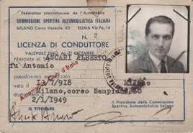

Slide 5
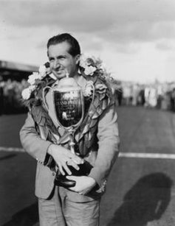
Entre sus triunfos se destacan
tres en el Gran Premio de Italia,
tres en el Gran Premio de Alemania,
dos en el Gran Premio de Gran Bretaña,
dos en el Gran Premio de Bélgica,
dos en el Gran Premio de Suiza
dos en el Gran Premio de los Países Bajos,
aunque su mejor resultado
en el Gran Premio de Mónaco
fue un segundo puesto en 1950.

Slide 6
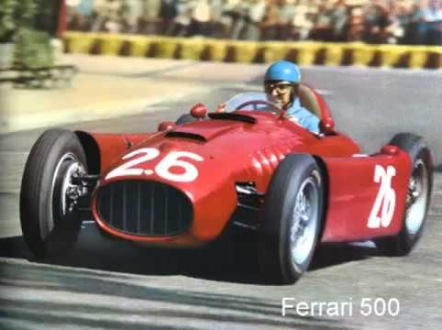

Slide 7
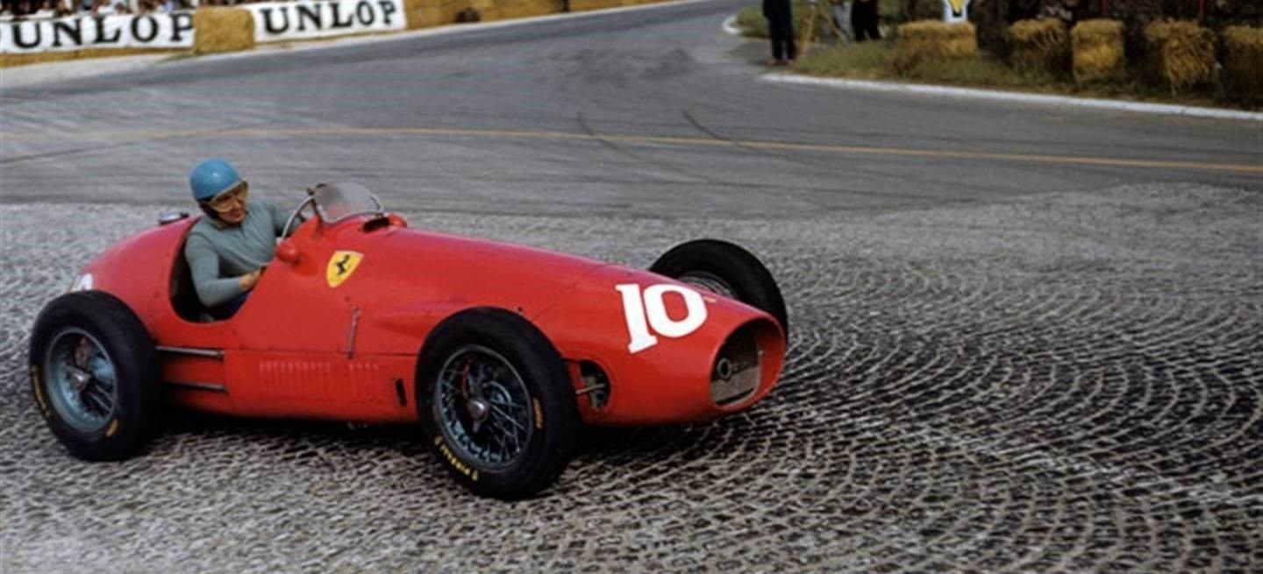
El italiano también compitió en automóviles deportivos de manera oficial, logrando victorias
en los 1000 km de Nürburgring de 1953
la Mille Miglia de 1954,
válidas para el Campeonato Mundial de Resistencia.

Slide 8
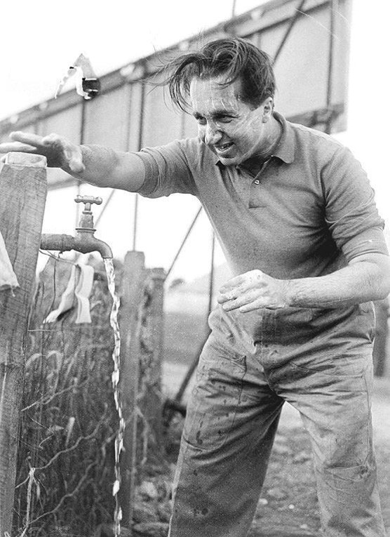
Su padre Antonio Ascari había sido un talentoso piloto
de grandes premios en los años 1920,
conduciendo automóviles de la marca Alfa Romeo.

Slide 9
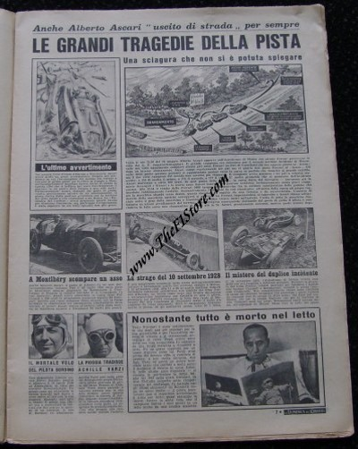
Antonio Ascari murió
en el gran premio de Francia en 1926

Slide 10
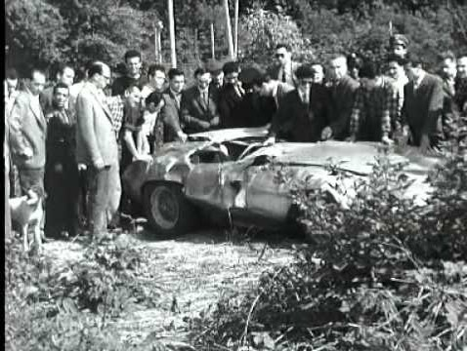

Slide 11
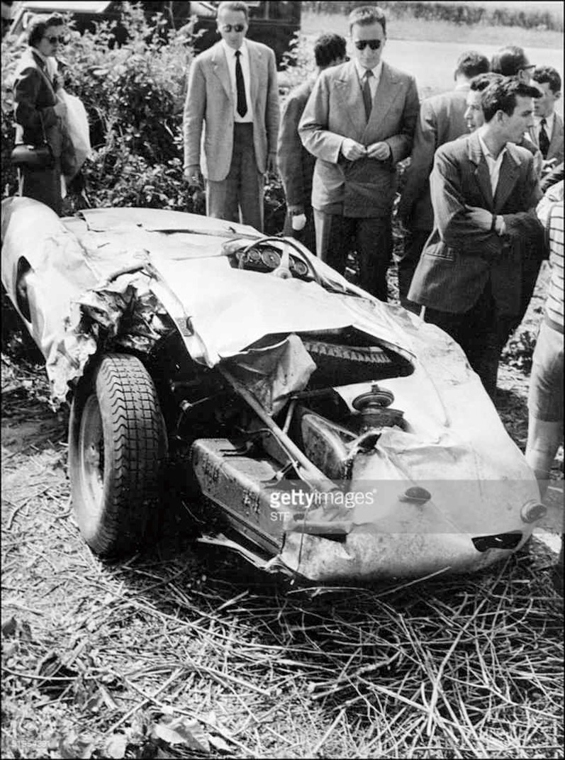
A pesar del accidente que causó la muerte de Antonio
en el Gran Premio de Francia de 1926,
su hijo mantuvo el interés en el automovilismo,
aunque se dice que siempre intuyó
que moriría en accidente como su padre.

Slide 12
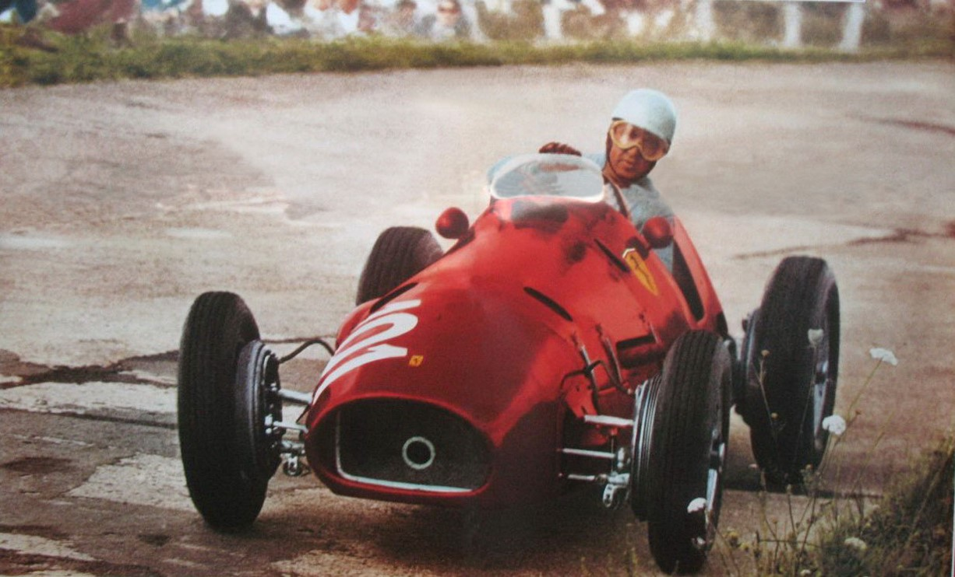

Slide 13
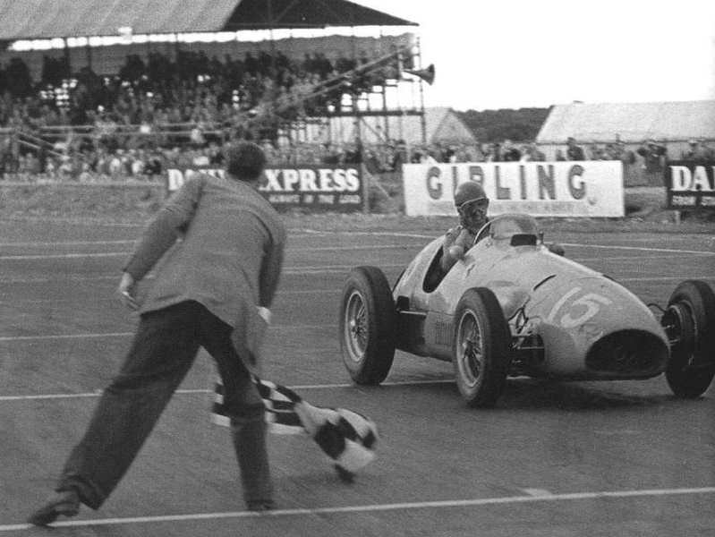
Su carrera deportiva
en el automovilismo
se vio interrumpida
por la Segunda
Guerra Mundial,
tras la cual disputó
los Grandes Premios
al mando
de un Maserati.

Slide 14
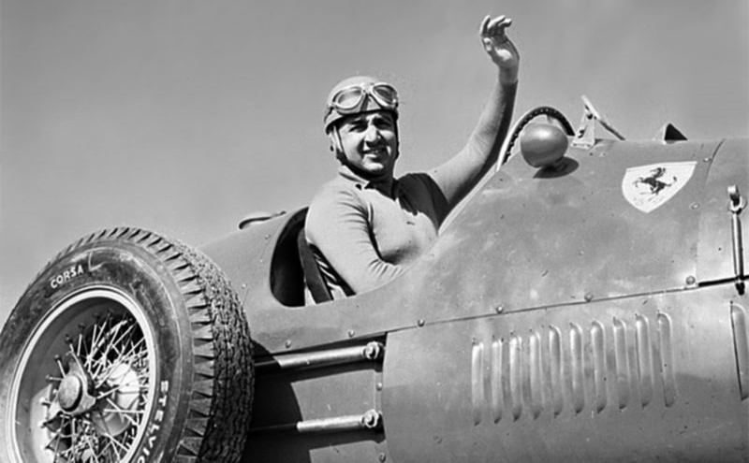

Slide 15
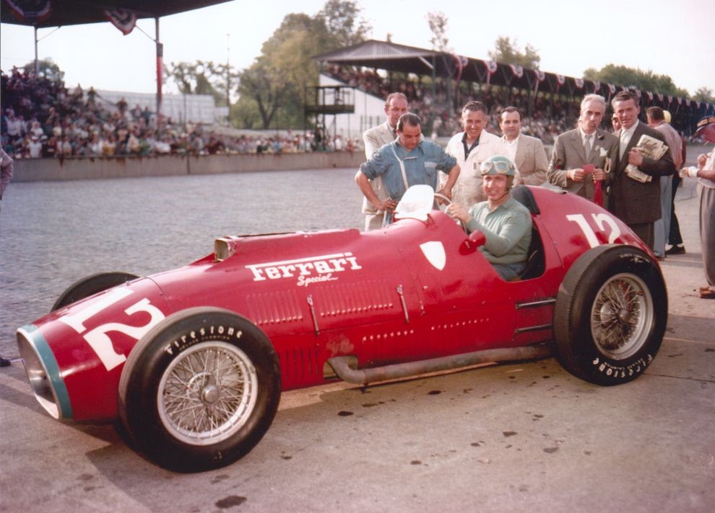
En sus primeros años
se dedicó
a las motocicletas,
pero tras competir
en las prestigiosas
Mille Miglia
al mando de una Ferrari, comenzó
a dedicarse
a las carreras
sobre cuatro ruedas regularmente.

Slide 16
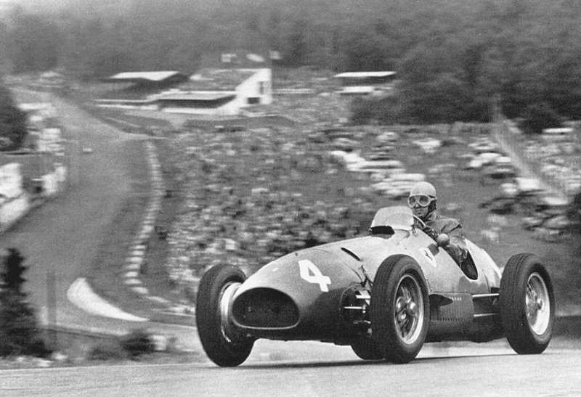

Slide 17
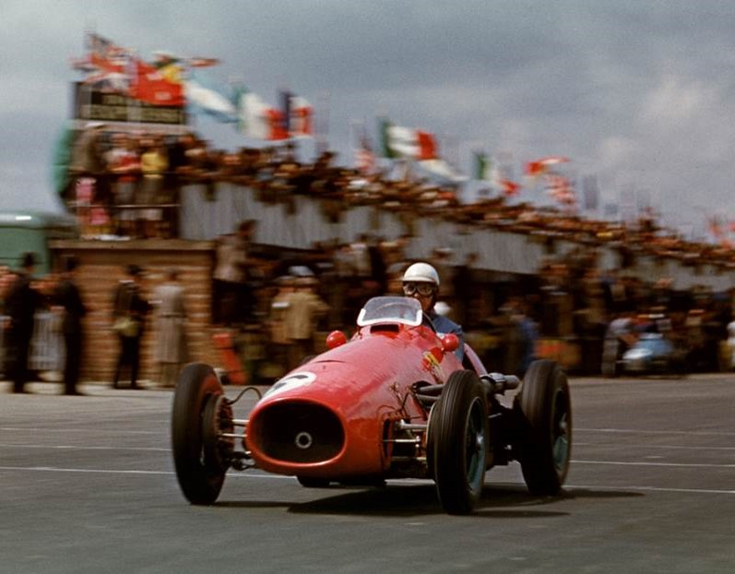
Su compañero
en la escudería
era Luigi Villoresi,
quien con el tiempo
se transformaría
en el mentor
y un gran amigo
de Alberto.

Slide 18
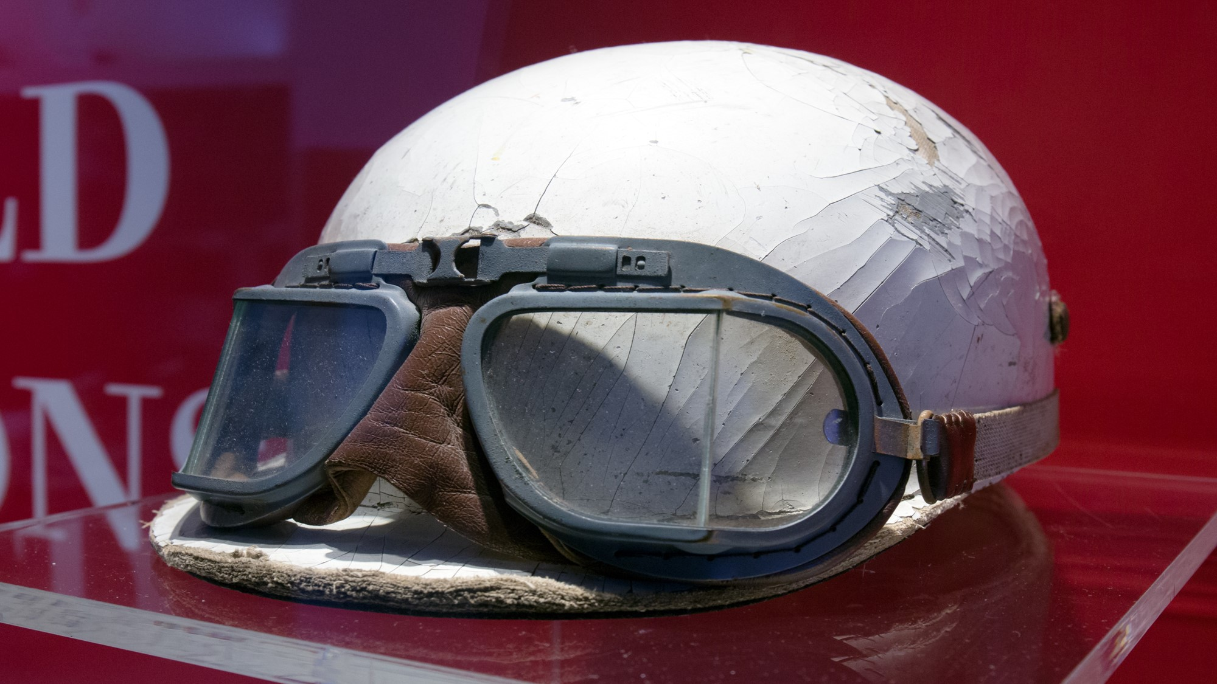

Imagenes y texto :
De la red
Música:
Musica italiana medley 1
Interprete:
Anthony de Pippa
Edición:
Eaglenest
Duración :
07 minutos
39 segundos
Chao
Auf wiedersehen
Au revoir
Hasta la vista
Pasenla Bien
___________________
eaglenest8@hotmail.com

Slide 19







12:00
¿Te ha gustado?
Puedes ver más entrando
Aquí
Además puedes recibir powerpoints en tu correo electrónico suscribiéndote aquí:

